Slide 1


Slide 2

Дилема фірми
прибуток чи соціальна відповідальність?

Slide 3
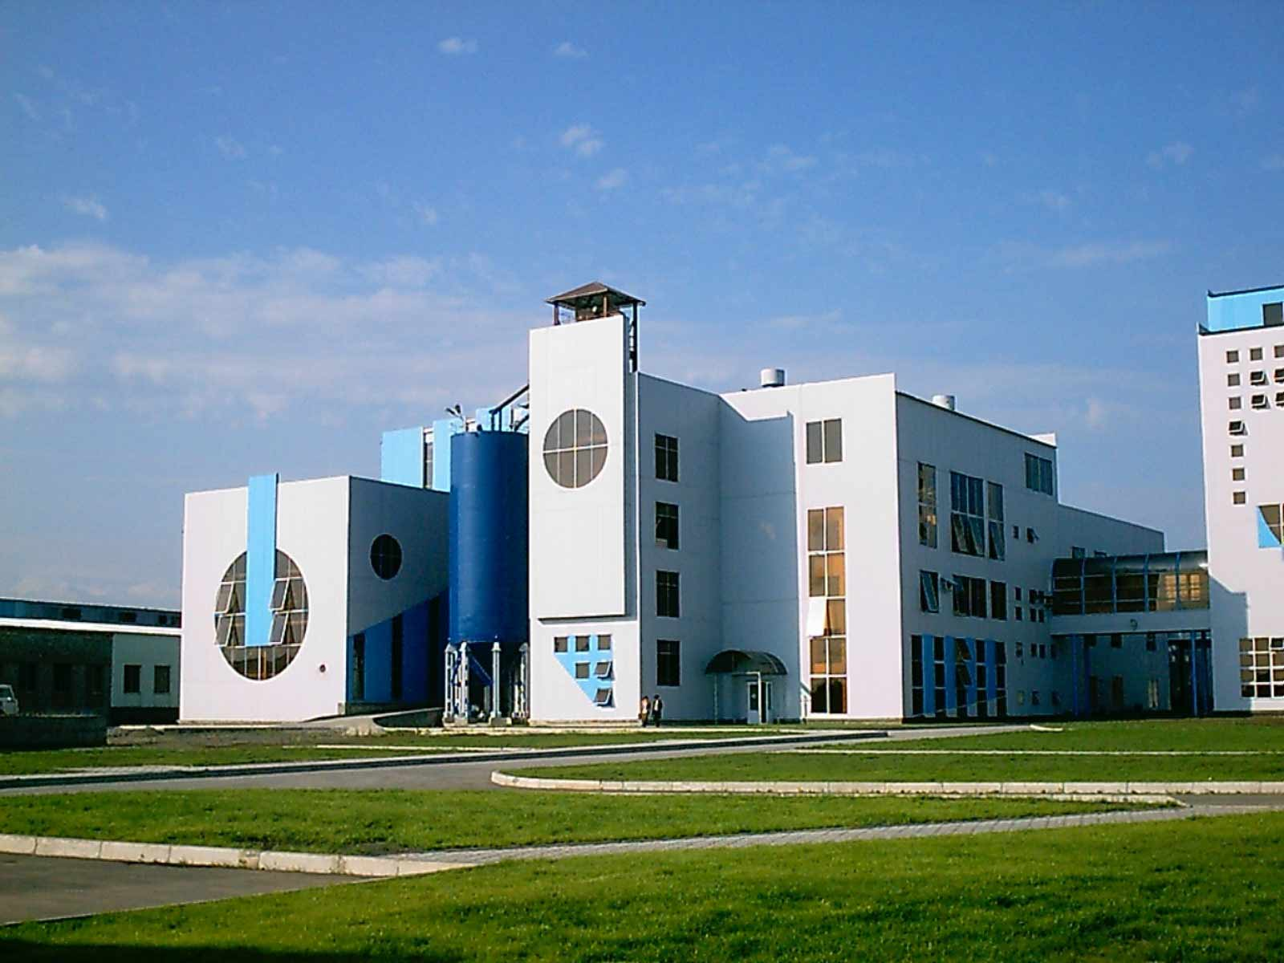
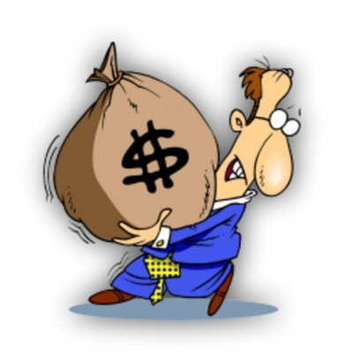
ПРИБУТОК

Slide 4
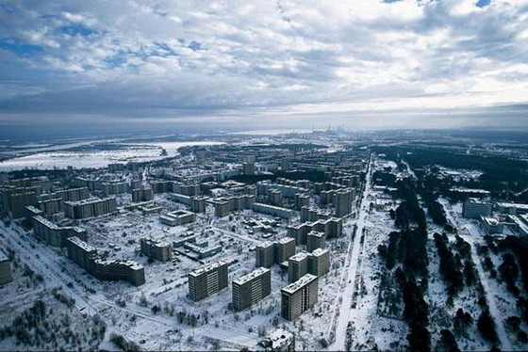
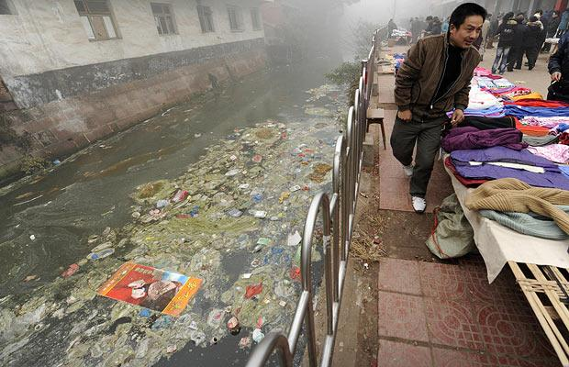
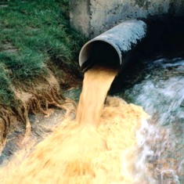

Slide 5
Прибуток — це та частина додаткової вартості продукту, яка залишається після покриття витрат виробництва. Відокремлення частини вартості продукції у вигляді витрат у грошовому вираженні є собівартістю продукції.

Slide 6
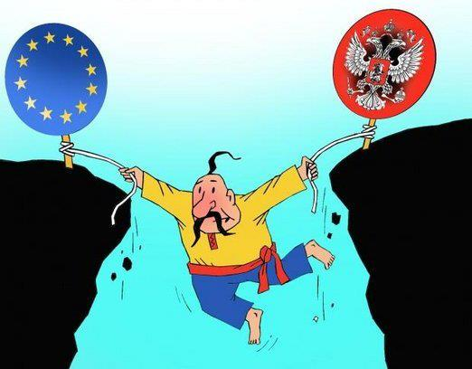


Прибуток
Соціальна відповідальність

Slide 7
Соціальна відповідальність являє собою реалізацію не тільки своїх економічних інтересів і цілей, а й впливу ділової активності на власний персонал, споживачів та організації, спільно з якими здійснюється та чи інша діяльність.
Соціальна відповідальність - це обдумана, зважена діяльність. Проявляється вона в довгостроковому участю в конкретних проектах, спрямованих на поліпшення світу навколо. Це якийсь внесок. Якою б сильною не була комерційна структура, вона не може існувати поза свого середовища. А середовище - це місто, країна, люди, які там живуть.

Slide 8


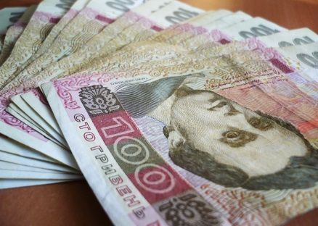


Рівні корпоративної соціальної відповідальності
1.Базовий рівень - обов'язкова складова соціальної відповідальності - передбачає виконання таких зобов'язань: своєчасна сплата податків, виплата заробітної плати, по можливості - надання нових робочих місць (розширення робочого штату).
2.Другий рівень соціальної відповідальності бізнесу передбачає забезпечення працівників адекватними умовами не тільки роботи, але і життя: підвищення рівня кваліфікації працівників, профілактичне лікування, будівництво житла, розвиток соціальної сфери. Являє собою реалізацію соціально відповідальної поведінки заради економічної вигоди. Такий тип відповідальності називається «корпоративною відповідальністю».
3. Третій, вищий рівень відповідальності передбачає благодійну діяльність і не мають на меті отримання економічних вигод.

Slide 9
Соціальна відповідальність
Зовнішня
Внутрішня

Slide 10
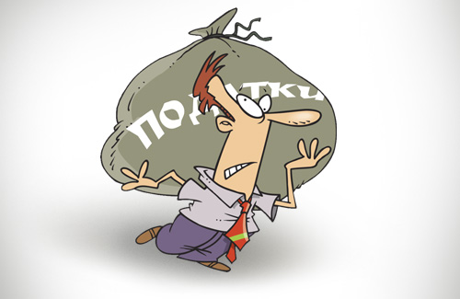
Окремо виділяється такий показник соціальної відповідальності, як сплата податків.

Slide 11

Волонтерство як вид благочинності

Slide 12
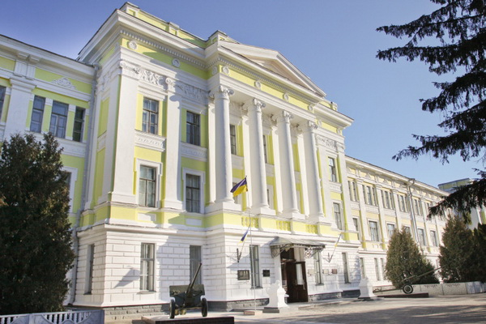
Сумський Кадетський корпус ім. І.Г Харитоненка

Slide 13

Дякуємо за увагу !

